Slide 1
比特币生态
引用：
https://twitter.com/blockpunk2077/status/1719321676989771801
目前没找到更好的总结，主要出自该文，并删减了部分为了更简单的阅读，想了解详细的请看原文

Slide 2
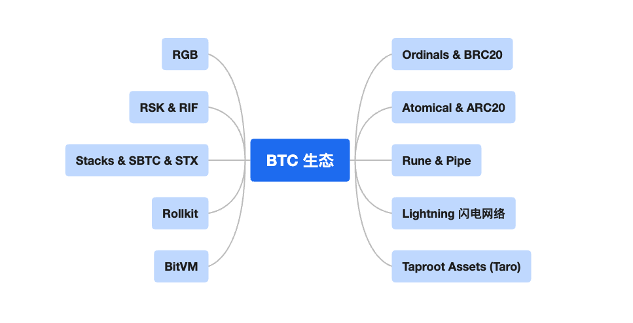
BTC 生态图

Slide 3
BTC ETF 炒作暴涨的同时，BTC 衍生协议的生态也在快速地发展中。
我们从上述协议的方案入手，去理解不同协议的正统性与优势。

Slide 4
在理解这些协议之前，首先回答一个问题：为什么 BTC 的生态突然被价值发现？ 这里就需要讲到两个重要技术更新： 首先是 2017年的隔离见证升级，这相当于将 BTC 的区块数据从 1 MB 扩展到了 4 MB，但该扩展的部分只能用于存储签名。 一直到 2021 年底的 Taproot 升级，隔离见证中首次可以编写高级脚本，BTC 上可以写入复杂数据。 BTC 在可编程性与可扩展性上获得了巨大的进步，一些包含复杂逻辑的协议开始出现，BTC 生态终于开始了下一阶段的里程碑，这是 2023 年的生态大爆发的主要契机。

Slide 5
Ordinals & BRC20
ordinals 协议出现彻底点燃了 BTC 生态，它的快速发展也与 Taproot 的采用互相促进。人们可以把 NFT 的数据通过编码后，写入隔离见证扩展的空间（每个区块 4 MB）中。
很快，新的开发者改进了 Ordinals，模仿 ERC20 将 Token 的完整功能写入了 BTC 输出脚本，BRC20 由此诞生。

Slide 6
Atomical & ARC20
@atomicalsxyz 是另一个在 UTXO 上刻入数据实现 Token 的衍生协议。 不同于最初为 NFT 设计的 Ordinals，它从底层重新思考了如何在 BTC 上中心化的、不可篡改、公平地发行 token。
当验证一个 Atomicals 交易时，只需要在 BTC 链上查询对应 sat 的 UTXO 即可。ARC20 Token 的原子性和 BTC 本身的原子性保持一致，ARC20 的转账的计算完全由 BTC 基础网络处理。
Atomicals 绑定 UTXO 的设计巧妙地规避了 BRC20 所面临的复杂度，更去中心化，更 BTC 原生，最关键是，更符合 BTC 社区的文化。

Slide 7
Rune & Pipe
在炒作的大趋势下，Casey 也提出了一种专门用于发行 FT 的铭文实现方式即 Rune。
Rune 的想法仅是个构想，#Trac 的创始人基于此编写了第一个可用协议，并发行了 $pipe。由于 Casey 较高的知名度，$pipe 承接了 BRC20 延续而来的炒作热情，快速地完成了第一波炒作。 Rune 的正统性相较 BRC20 更强，但想要被 BTC 社区接受依然艰难。

Slide 8
Lightning 闪电网络
闪电网络是 BTC 社区的正统性之王。从 2016 年开始，在很长一段时间里，BTC 生态的一半以上的开发者都在从事闪电网络的开发。 闪电网络的基础是“支付通道”，该理念最早由中本聪提出(正统性 MAX)，交易双方通过多重签名将 BTC 锁定，双方在链下维护账本来记录交易。
两两连接的支付通道形成了网络，不直接连接的两方也能跳转通道实现交易。闪电网络的确扩展了 BTC 转账的性能，让用户获得更好的体验。 最终的 BTC 的结算只能在 BTC 主网上进行，所有的 coin 依然被公私钥体系保存。

Slide 9
Taproot Assets (Taro)
与 Brc20 等都不相同，Taproot Assets 仅仅在 BTC 主网的 UTXO 输出脚本中写入了 Token 的信息，没有存储这个 Token 的转账、mint 等功能代码。 Taproot Assets 仅将 BTC 主网看作 Token 的注册表，并不是完全依赖 BTC 主网运行，因此这些资产必须被存入闪电网络中才能进行交易。 因此 Taproot Assets 的 Token 必须依赖第三方的存储索引器，离开了存储索引器这些 Token 即将永远地丢失。

Slide 10
RGB
RGB 是基于 BTC 和闪电网络的智能合约系统，属于是较为终极的扩容方式，但也因为其复杂程度而进展缓慢。 RGB 将一个智能合约的状态转化为一个简短的证明，将证明刻入 BTC UTXO 的输出脚本中。 用户可以通过验证这个 UTXO 来检查智能合约的状态。智能合约状态更新，就创建一个新的 UTXO 存储这个状态变更证明。
可以把 RGB 看作是 BTC 的 L2，这种设计的好处是利用了 BTC 的安全性来担保智能合约，但随着智能合约数量的增加，对 UTXO 封装数据的需求也会增加，最终也会不可避免地给 BTC 区块链造成大量冗余。

Slide 11
RSK & RIF
RSK 可以看做 BTC 的 L2，本质是 EVM 结构的智能合约链。
RSK 只是通过 hash 锁将主网 BTC 垮链到自己的链上用作网络 gas。 同时 RSK 的采用了与 BTC 相同的 POW 共识算法，因此 BTC 矿工也可以同时在 RSK 进行挖矿，赚取交易手续费 $RBTC。

Slide 12
Stacks & SBTC & STX
Stacks 可以看作是 BTC 的智能合约侧链。 Stacks 会在 BTC 出块的 10 分钟间隙里产出多个“微块”，当 BTC 出块时，一次性将这些区块的 hash 写入 BTC 交易的脚本中。 同时，矿工要成为 Stacks 的节点，需要在主网质押 BTC 获得资格，奖励以 $STX 发送给矿工，而质押的 BTC 则分配给 $STX 的质押者。
同时 Stacks 最近也上线了 SBTC 的网络，这其实就是通过 $STX 质押者的门限签名，在主网锁定 BTC，从而在 Stacks 链上产生 1:1 的 SBTC 资产，用于 DeFi。

Slide 13
Rollkit by Celestia
@CelestiaOrg作为模块化区块链的推动着，也发行过一个基于 BTC 网络的 Rollup 叫做 Rollkit，同样是把 L2 数据写入到 Taproot 下的数据中。 当然，这看起来更像是一个可能性展示，目前应该无法真的实际使用。

Slide 14
BitVM
BitVM 是目前最 BTC 原生、最有潜力的且技术层面上最硬核的智能合约扩展方案。 在不需要修改 BTC 网络的前提下，通过 optimistic rollups 运行一个支持通用计算的 VM 虚拟机，来实现 BTC 的智能合约。BTC 网络被用于运行 optimistic rollups 的欺诈证明， 使用最基础的 hash 锁和 BTC 脚本操作码 OP_BOOLAND 和 OP_NOT，实现了一个简单的逻辑门。通过组合 BTC 的逻辑门，形成一个可以运算的电路，通过这个电路在 BTC 链上处理欺诈证明。

Slide 15
总结
对于如上的 BTC 衍生协议进行总结，BRC20、ARC20、Rune、Taproot Assets 作为代币发行协议：
ARC20 的实现最为去中心化，距离原生的 BTC DeFi 最近，具备较大的潜力，但目前炒作关注点不如其他；
Taproot Assets 背靠 Lightning Labs 实力也很强，但由于分发方式的改变，在炒作思路上会发生变化，更注重项目方的格局；
BRC20、Rune 由同一人提出，目前比较依赖 Trac 团队的开发来实现去中心化与生态增长。
对 RGB、Lightning、Stacks、BitVM、RSK 这些 BTC 扩展协议来说：
Lightning 是当之无愧的正统性之王，不过炒作只能基于上述 Taproot Assets；
RGB 虽然看起来“清真”程度很高，但却迟迟无法发布，难以炒作，没人关心；
RSK 与 Stacks 严格说并不是 BTC 原生协议，仅因为占住叙事且流动性好，变成了 BTC 杠杠的好标的，SBTC 的推出也不会真的带来什么生态；
BitVM 吸引了炒作者与 BTC 社区双方的大量关注，是目前最有潜力实现 BTC 生态的协议，但是需要等待，其中也不乏炒作机会，可能是最大的 alpha。

